Slide 1
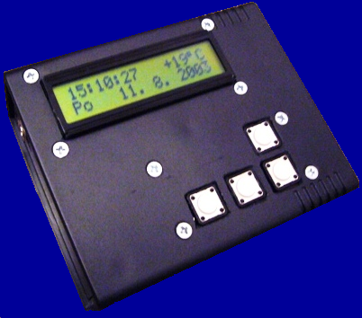
Digitálne hodiny - D.C.S.

Slide 2
Základné časti
Riadiaci mikroprocesor
LCD znakový displej
Teplotný senzor
RTC (Real-Time hodiny)
Bluetooth modul

Slide 3
Konštrukcia
1 hlavná doska
2 dosky pre tlačidla
Možnosť napájania cez adaptér alebo batériu
Záložný zdroj pre RTC
Elegantné osadenie BT modulu

Slide 4
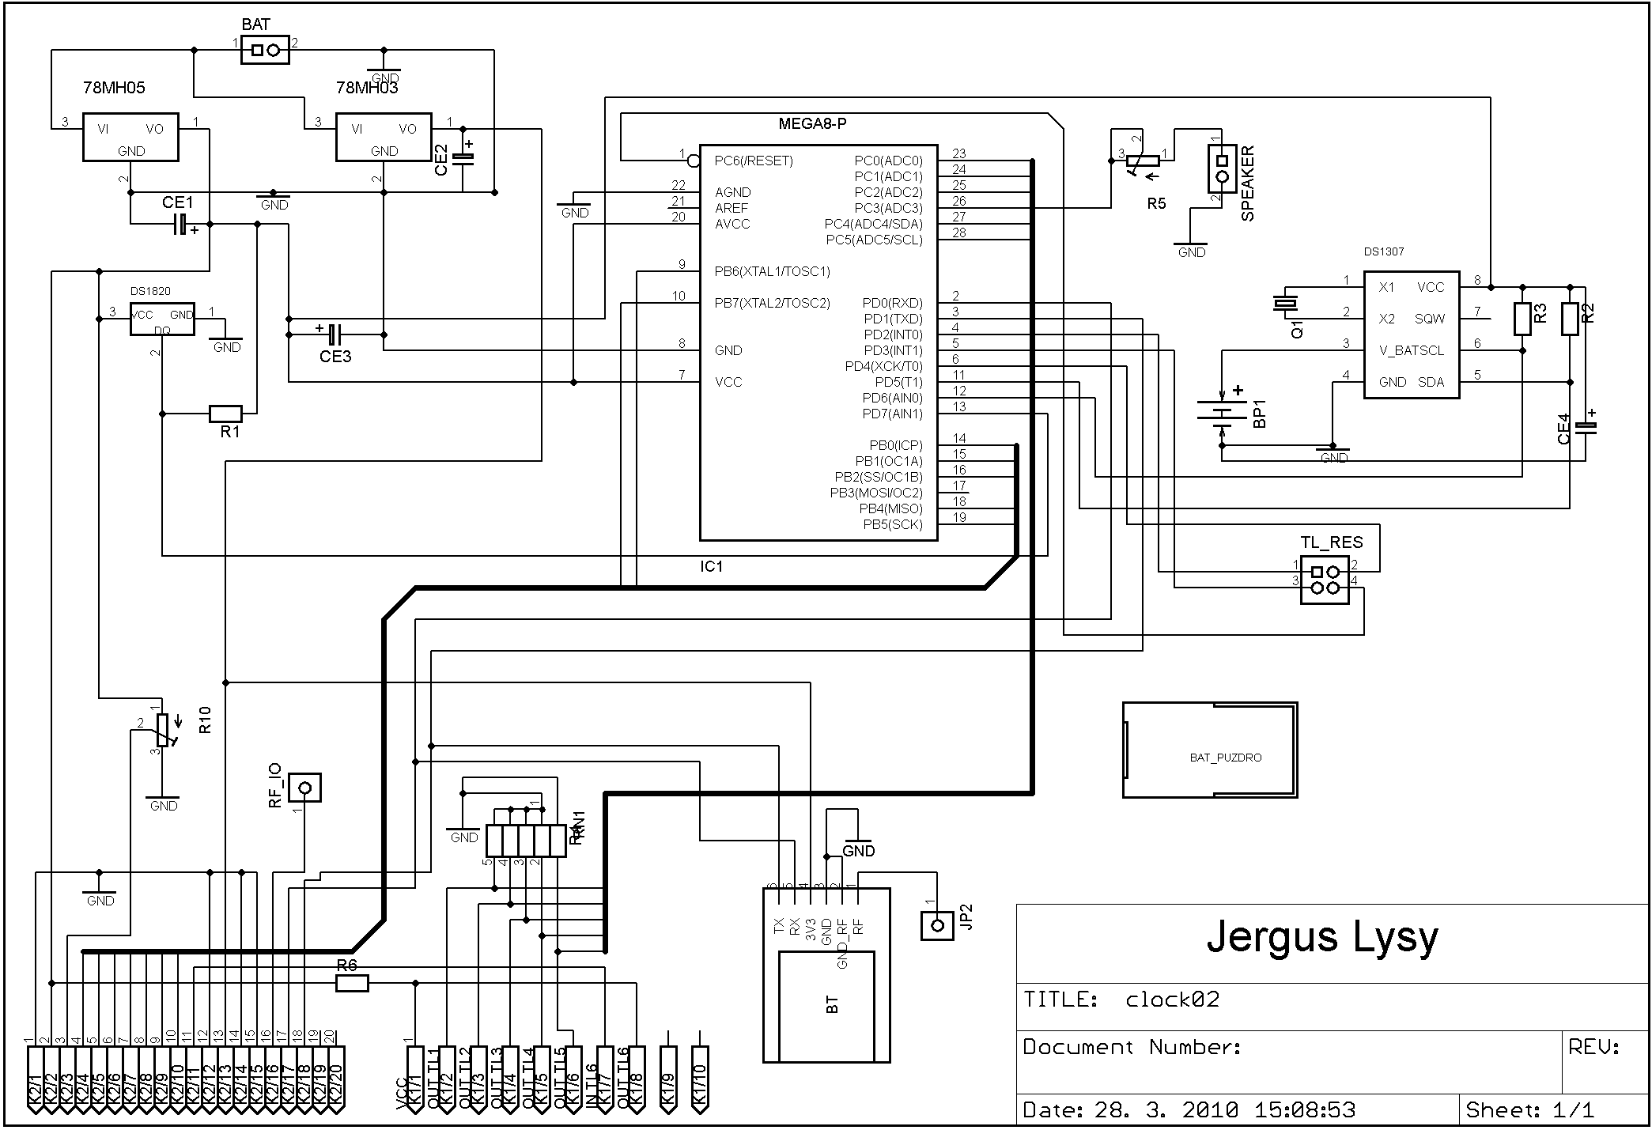

Slide 5
One-Wire (DS1820)
Využíva sa jedna zbernica (s pullup rezistorom)
Master (uP), Slave (DS1820)
Reset impulz (nevyhnutné pre komunikáciu)
Hlavné funkcie:
  Zápis príkazu do senzoru
  Čítanie teploty zo senzoru

Slide 6
I2C (DS1307)
Využívajú sa dve zbernice – SCL, SDA
Master (uM), Slave (DS1307)
START a STOP signál
Hlavné funkcie:
  Načítanie z Slave
  Zápis do Slave

Slide 7
Software
Inicializácia
Typický cyklus pre chod programu
Čakanie na povel
Obsluha

Slide 8
Hlavný cyklus
Čakanie na vstup z tlačidiel
Čakanie na požiadavku zvonku
Paralelný priebeh
Zobrazovanie bežného stavu

Slide 9
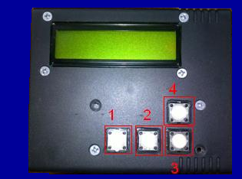
Tlačidlá

Slide 10
Bežný stav
Stav po spustení
Zobrazovanie času, dátumu a dňa
Zobrazovanie teploty
Prístup do menu
Prístup do max. a min. snímaných teplôt

Slide 11
Menu
Nastavenie hodín
Nastavenie dátumu
Ďaľšie nastavenie:
  Nastavenie snímača
  Nastavenie alarmu

Slide 12
Debugger
Vývojové prostredie C++ Builder
Vizuálna stránka
Programová stránka
Úloha programu

Slide 13
Debugger
Položka Extra nastavenie
Položka Nastavenie DCS
Položka Ladenie
Položka Reálny režím

Slide 14
Ďakujem za pozornosť
Na projekte pracoval:
Jerguš Lysý

